Slide 1
《国际投资》PBL项目报告主题
2019-2020春季
适应于投资学2017和金融工程2017专业

Slide 2
什么是好的研究问题？
问题导向：问题从哪来的？理论或现实
分析性(非描述性的）：如果国有企业性质是因素，为什么？发展中国家跨国公司的优势来源？
重要的或者有趣：走出去战略
可以进行经济分析：相关关系；因果关系；有理论支撑吗？
在当前的时间或资源条件下可行：数据的可得性；研究方法和分析工具的掌握

Slide 3
怎么找到“有效的问题”
第一步：选择一个你感兴趣的主题领域。(ResearchTopic)
第二步：开始阅读文献。关注已有研究，还有什么问题需要回答？
第三步：在文献中发现的问题中找到一个有价值的问题。(Research Question)
例如，有没有什么结论与现实是相互矛盾的？一个以前的研究能够应用到其他地方吗？

Slide 4
本课程项目设计的研究过程
提出一个有效的研究问题（有趣或重要,introduction）
检索该主题的文献（文献综述）
分析项目问题（研究方法及命题假设：理论化或概念化,Methodology）
检验你的分析（样本、数据、模型、模型检验, Experience research）
解释结果并得出结论（评述性结论）：解释结果更有挑战性
交流项目研究中的发现（展示与交流,Presentation）

Slide 5
2019-2020春季主题 中国对外直接投资：理论与实践
对外直接投资的动机与驱动力研究（决定因素可分2类：中国或东道国）。投资驱动诸如市场搜寻、效率搜寻还是技术搜寻、原材料与自然资源搜寻等。实证， EVIEWS/STATA/SPSS/ 。
关注重点：中国OFDI决定因素的独特性及是否存在OFDI的中国模式，如政治风险、地理或文化距离、制度距离、文化（以华人华侨人口比重）、营商环境、避税、全球价值链、政治风险、汇率波动等。实证研究，EVIEWS/SPSS/STATA。
效应研究(可分2类：中国或东道国），如对中国或东道国的就业、产业升级、贸易、经济增长、公司微观财务绩效等；实证研究。 EVIEWS/SPSS/STATA 。
案例研究（建议使用最新的案例）；设计要求：体现案例的新颖性
例如：中国在避税天堂的直接投资动机：避税、资本回流抑或海外上市？（可比较内外资企业所得税统一前后）。公司年报，统计分析。重点说明：区位决定因素。

Slide 6
2019-2020主题（续）
区域或全球比较研究。如：金砖国家对外直接投资比较研究（如绩效指数和潜力指数；引力模型；政策比较、收益率等）；实证研究。
对传统对外直接投资理论的再检验。如双向投资、“中国对外直接投资与贸易竞争优势：边际产业扩张理论的再检验”；实证。EVIEWS 或STATA
OFDI主体研究。中国对外直接投资中的国有企业或民营企业、地方国有企业的地位；企业异质性所引发的讨论与实证研究；动机、区位选择、市场风险的比较。
投资模式研究：新建还是并购-中国跨国公司在发展中国家的进入模式研究。例如：行业差异与投资模式有关吗？统计分析。实证研究：EVIEWS/STATA/Matlab

Slide 7
2019-2020主题（续）
投资风险研究。中国海外直接投资失败影响因素探讨。市场风险或非市场风险；案例比较研究（发展中国家VS发达国家）；实证研究，概率模型EVIEWS/STATA/Matlab
发展中国家东道国投资环境比较：国家风险(经济风险)主成分分析（或AHP）；实证；SPSS或YAAHP
国外有关中国对外直接投资最新研究综述（数据库建设、研究机构、研究特色、主要研究者和论著等）；文献评述（英文为主）。2000年及以后的文献。

Slide 8
Where is the appropriate topic?
Newest information, facts ，case or dataset
Newest observation, theories or perspectives
Context with China’s domestic development
Real, Realistic and Current OFDI Issues

Slide 9
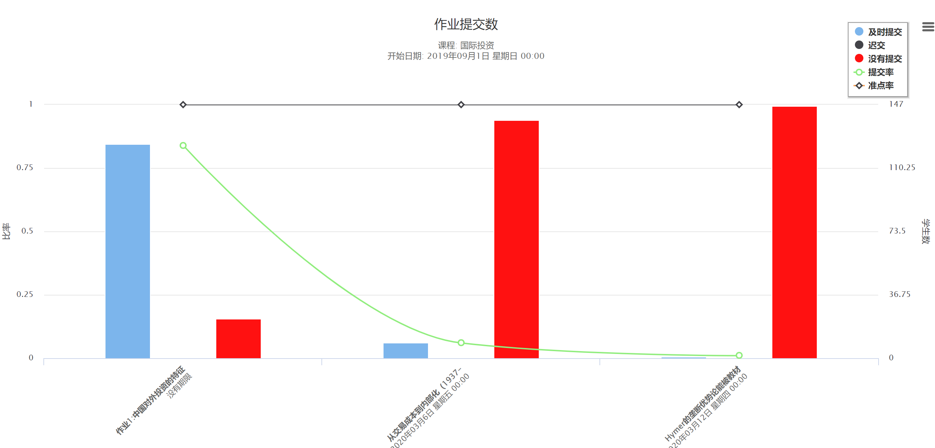
第10周前安排（各组）
项目选题讨论：
1、题目来源及研究意义
2、文献（你看了哪些文献，EXCEL表格）
3、你的研究方法和数据来源

Slide 11
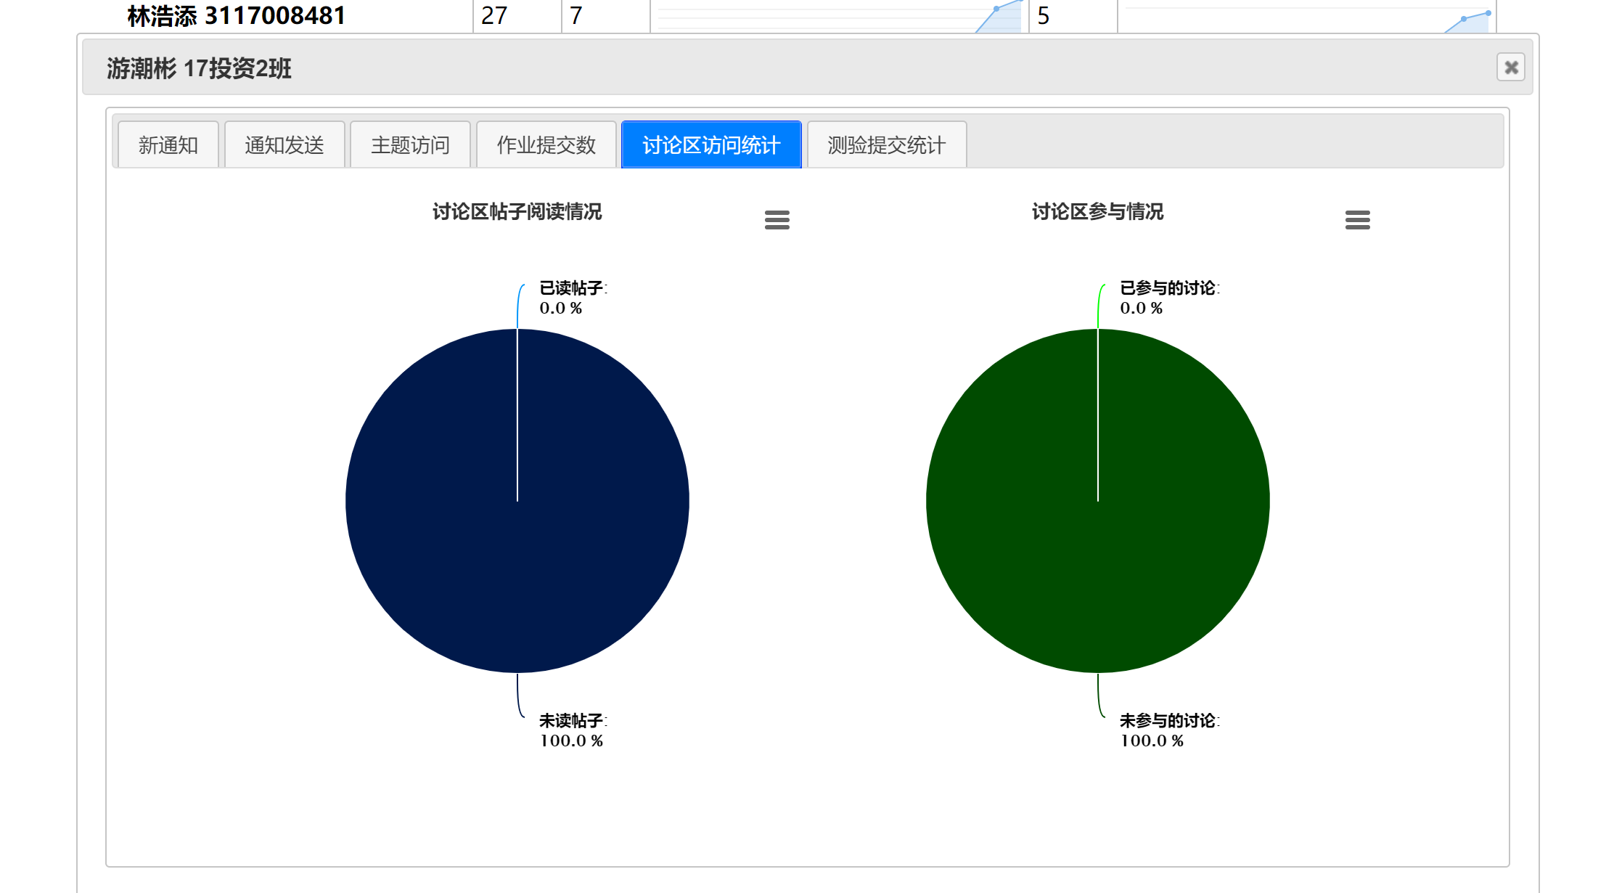

Slide 12
